Slide 1
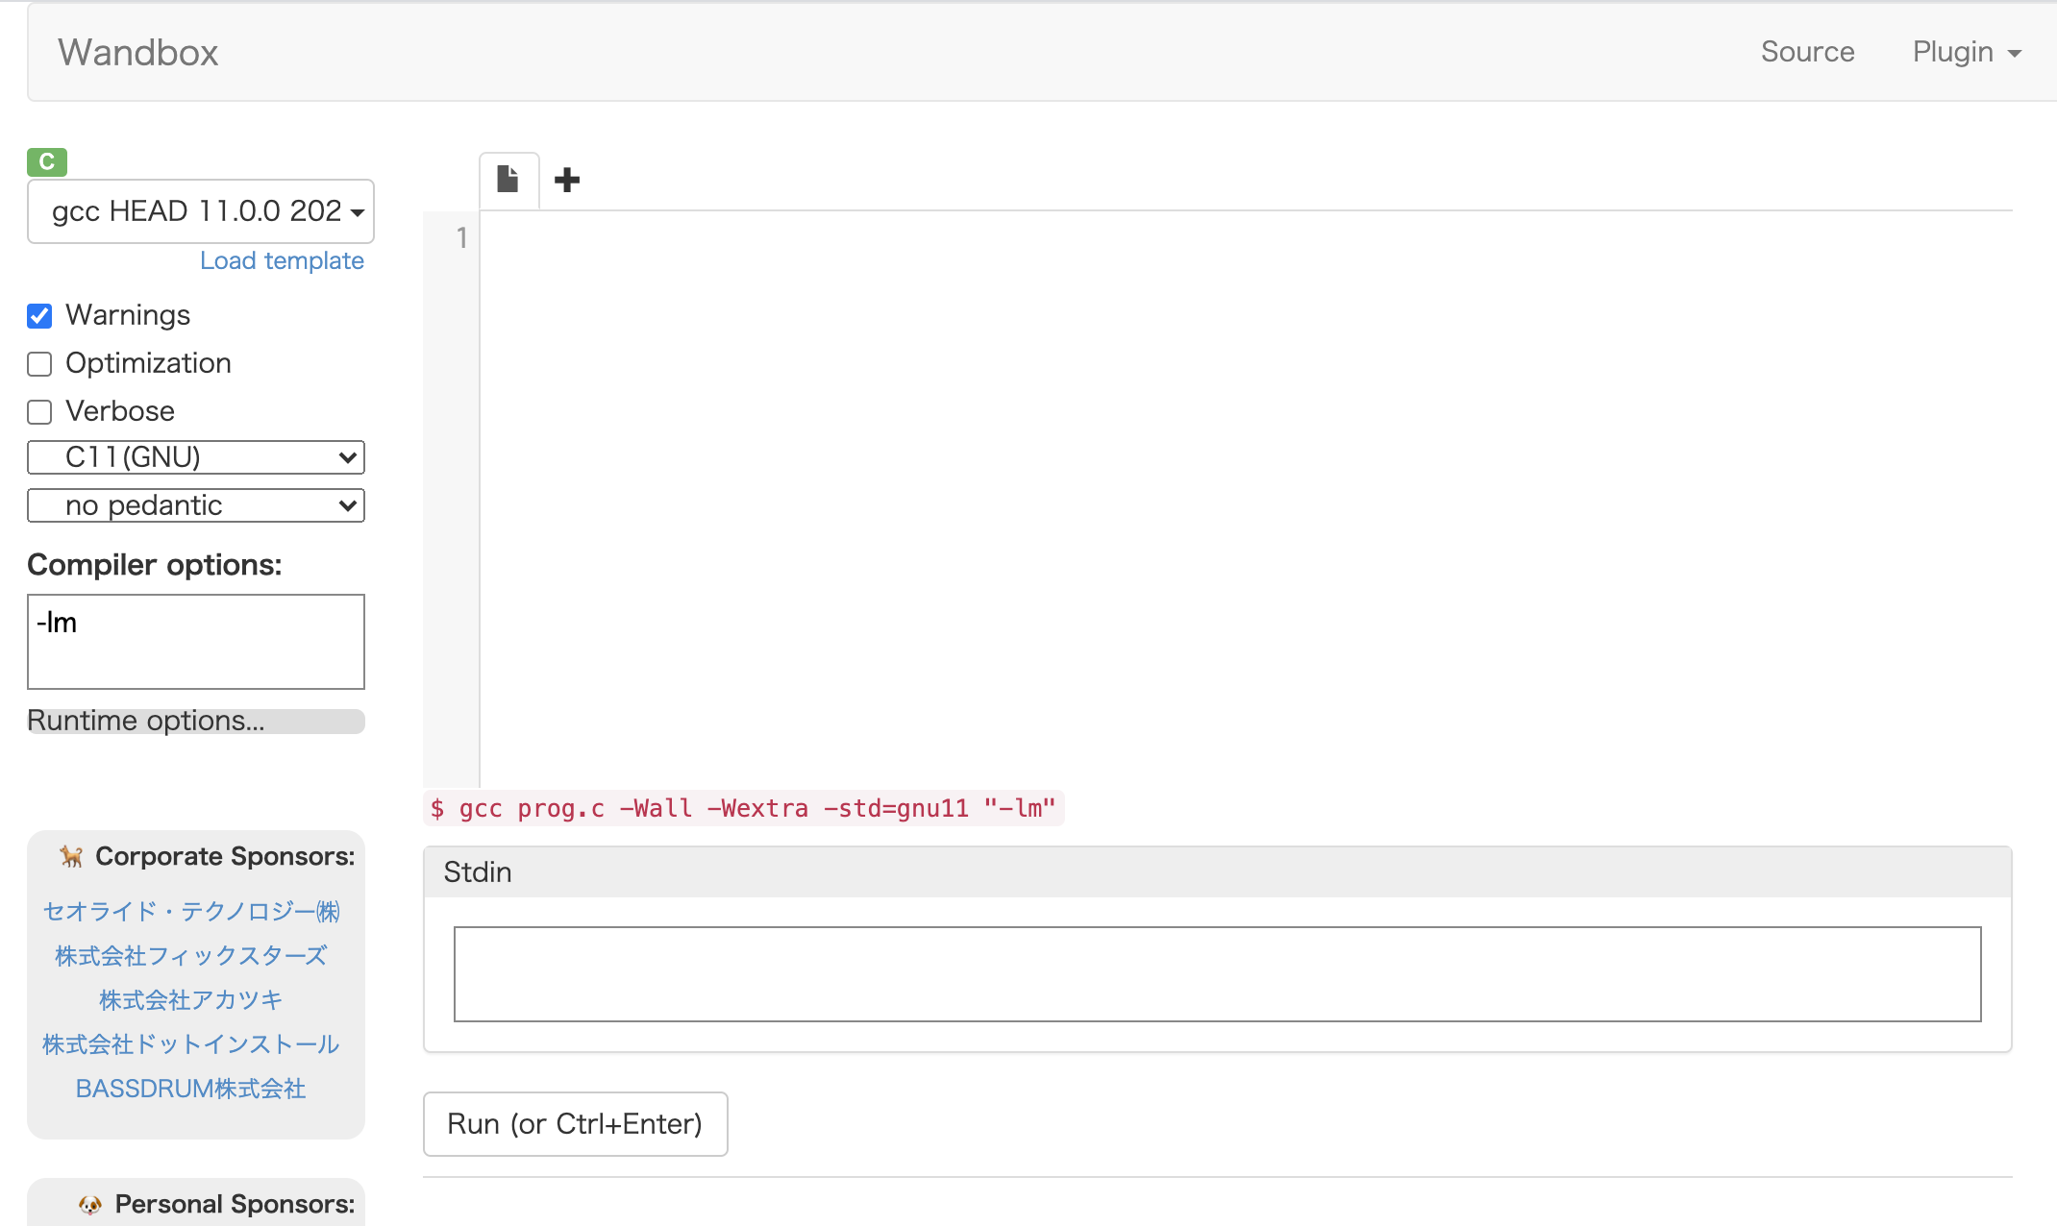
1. C言語を選択
3. コード入力
2. 引数として”-lm”を指定
4. 実行

Slide 2
